Slide 1
107學年度第二學期桃園市國民教育輔導團
國中組語文學習領域
本土語文暨新住民語文輔導小組到校輔導
學校推動概況報告
學 校：桃園市立過嶺國民中學
報告人：陳國坤
日 期：108年3月21日

Slide 2

推動本土語言暨新住民語文理念及目標
兼重語言及文化學習。
除申請開班供學生選修學習外，透過課程與活動，增進學生對多元文化的認識、理解與尊重。
培養學生有跨文化溝通與行動素養。

Slide 3
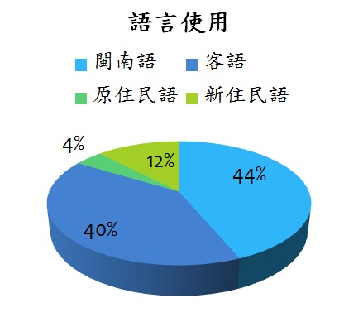
成員背景分析
班級數：29班
學生數：825人
教師數：70人
規劃各族群課程與活動，促進各族群相互學習與尊重。

Slide 4
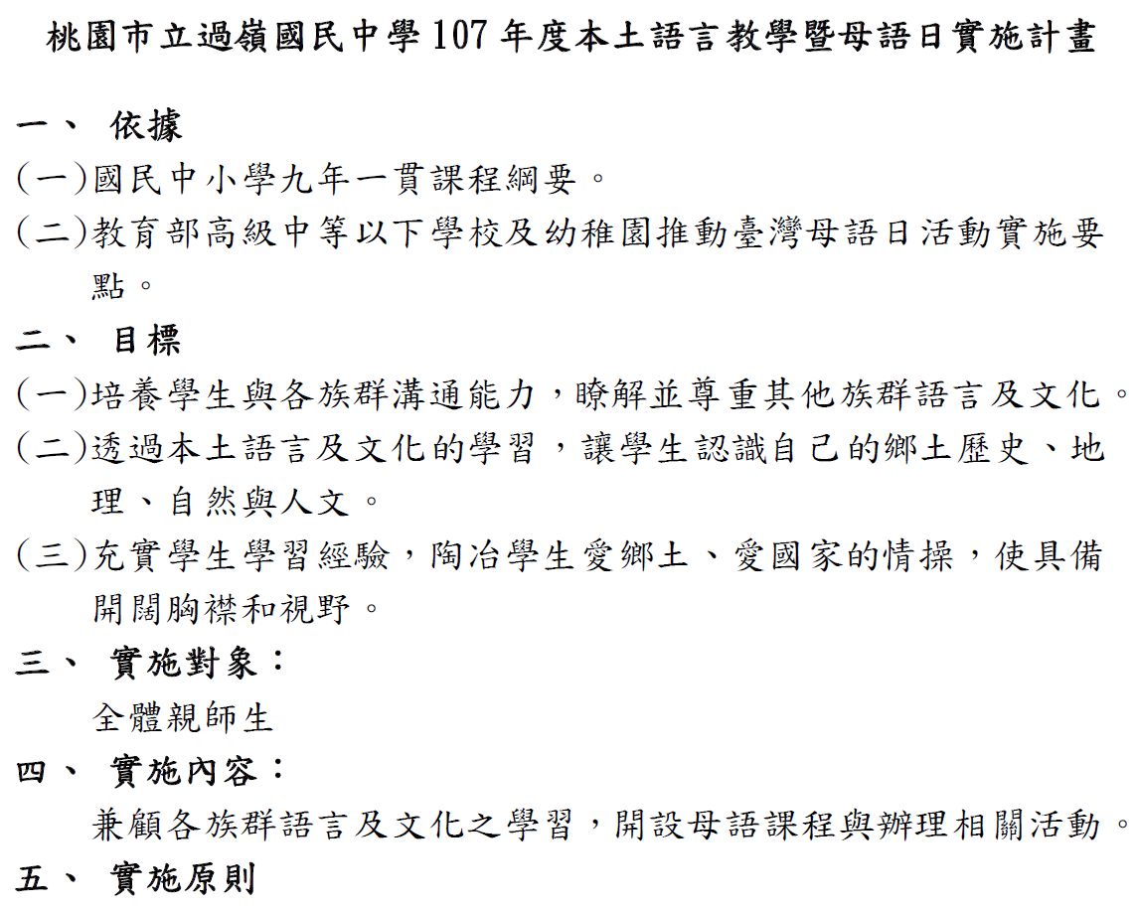
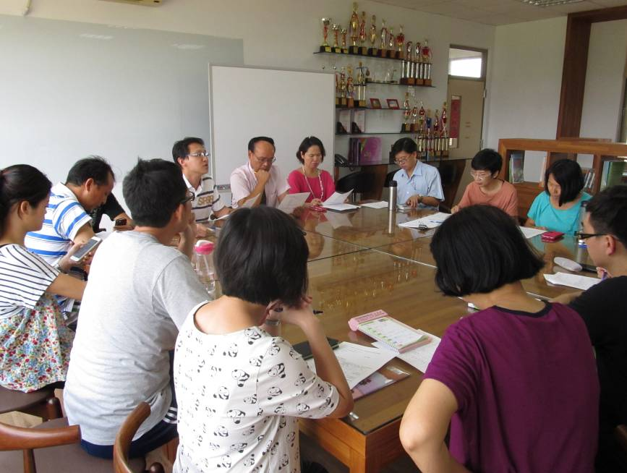
行政運作
成立本土語言及臺灣母語日推動小組，每週三為臺灣母語日。

Slide 5
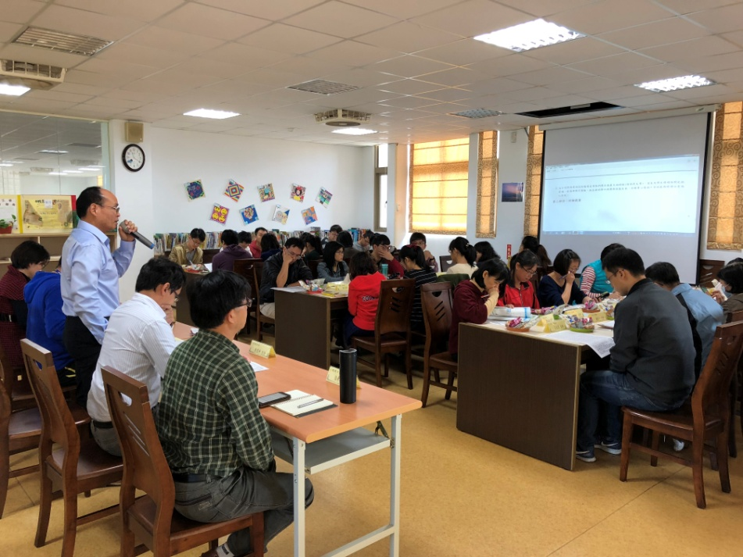
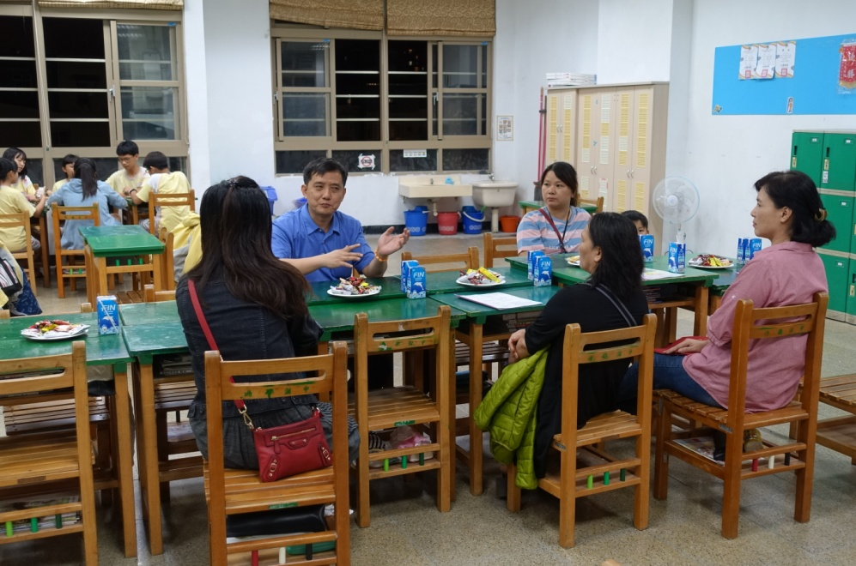
鼓勵各項集會或廣播適時、適量融入母語。
鼓勵教師教學過程中適時、適量融入母語。
鼓勵親、師、生溝通適時、適量融入母語。

Slide 6
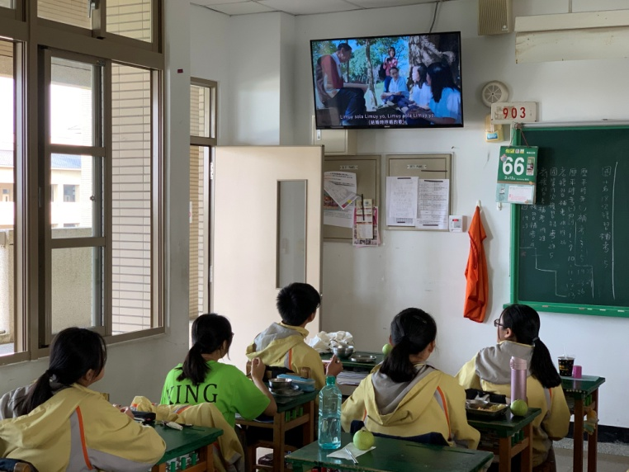
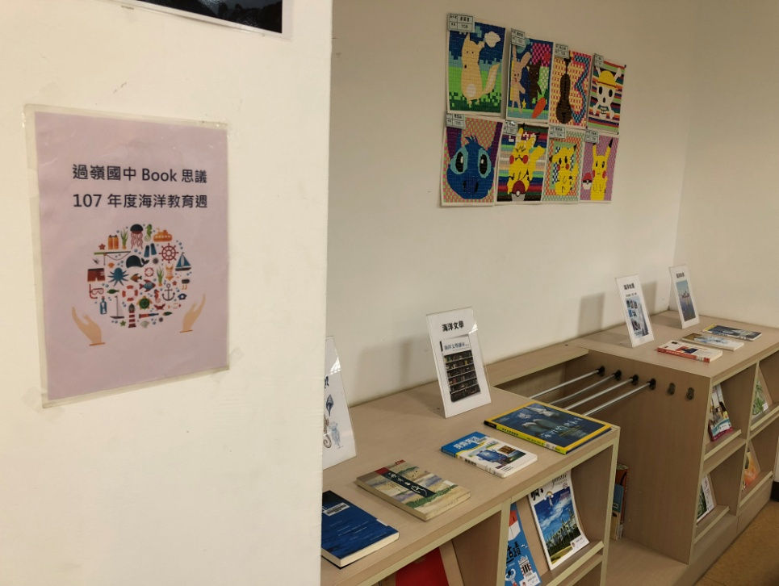
購置活動設備及相關視聽媒體資源、圖書教材。
校園建置無聲廣播系統，週三母語日中午播放教育部本土語言微電影影片《現在開始 說我們的話》。
結合海洋教育週，圖書室展出臺灣文學作品，供師生借閱，增進師生對臺灣本土文化之認識。

Slide 7
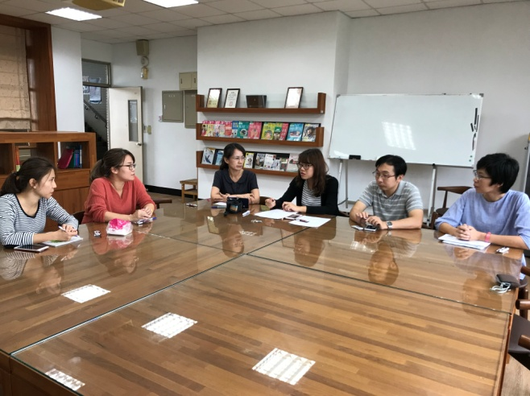
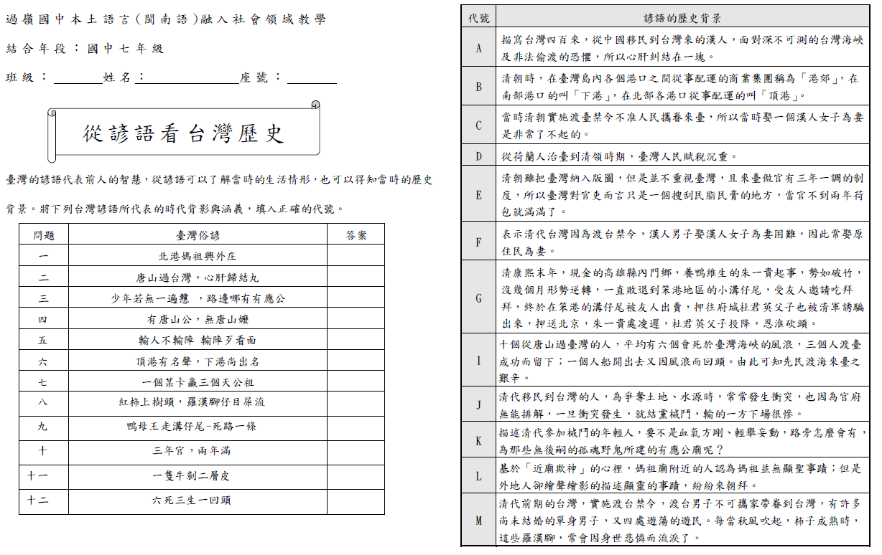
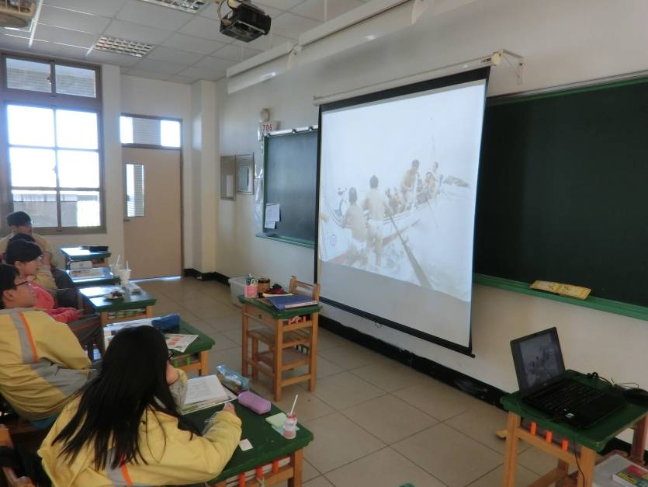
領域教學研究會研擬本土語言/新住民語文融入教學教材教法。
融入領域教學，認識多元文化。
社會領域結合課程內容融入臺灣閩南語諺語學習，新船下水祭影片欣賞認識原住民達悟族文化。

Slide 8
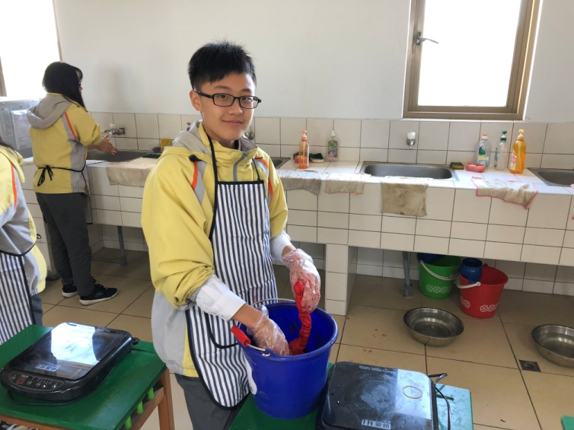
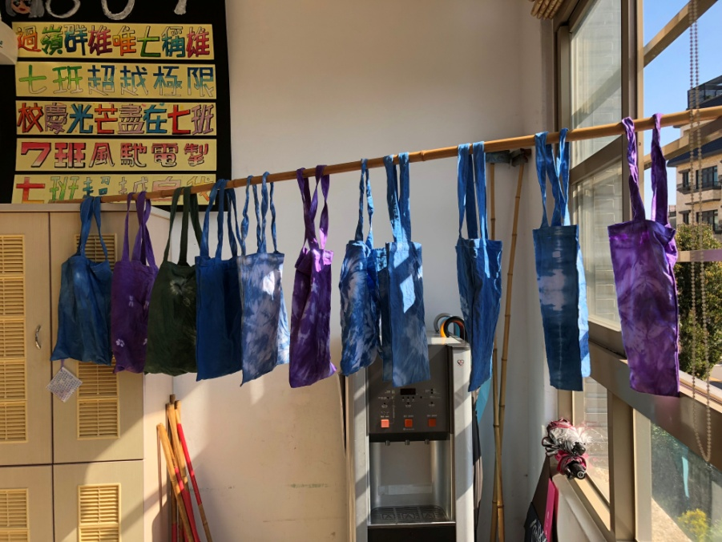
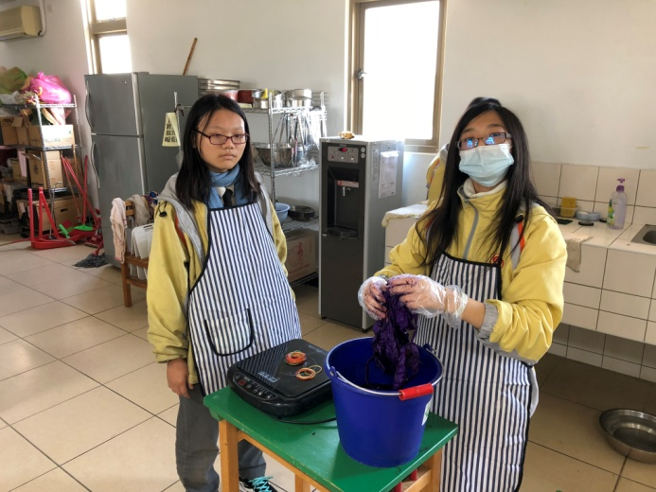
領域教學研究會研擬本土語言/新住民語文融入教學教材教法。
融入領域教學，認識多元文化。
綜合領域結合課程內容體驗客家藍染文化，學生DIY學習客家傳統技藝。

Slide 9
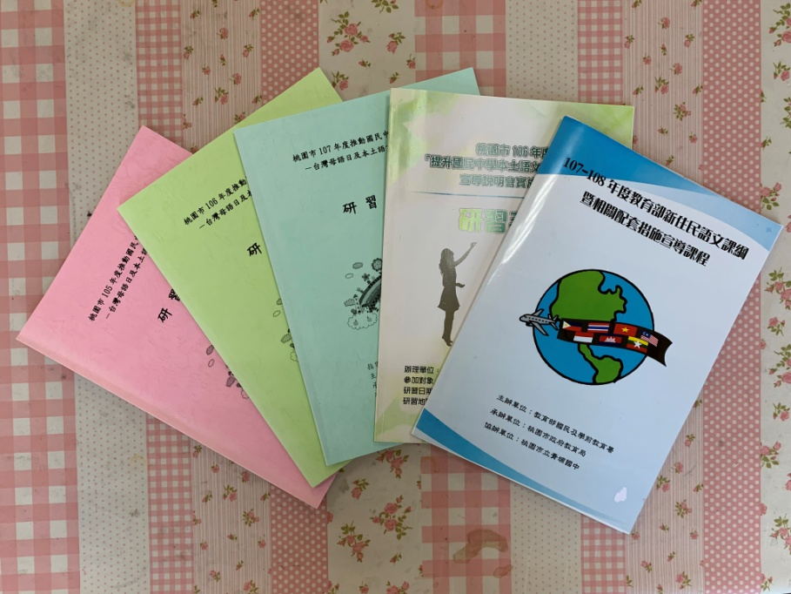
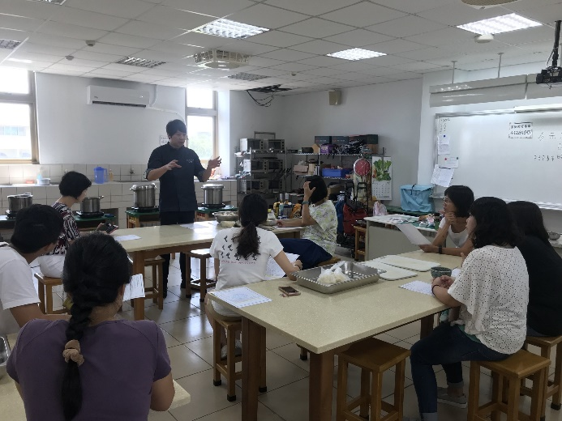
參與教育局辦理之推動本土語言課程說明會及研習課程
辦理教師多元文化研習，並將多元文化融入課堂教學。
研習資料妥善保存，作為推動各項活動參考依據。
因應新住民子女數逐年增加，藉由東南亞美食實作研習，讓老師對多元文化有更深刻體會。

Slide 10
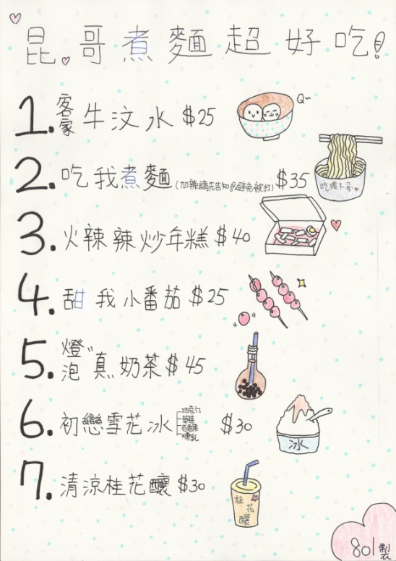
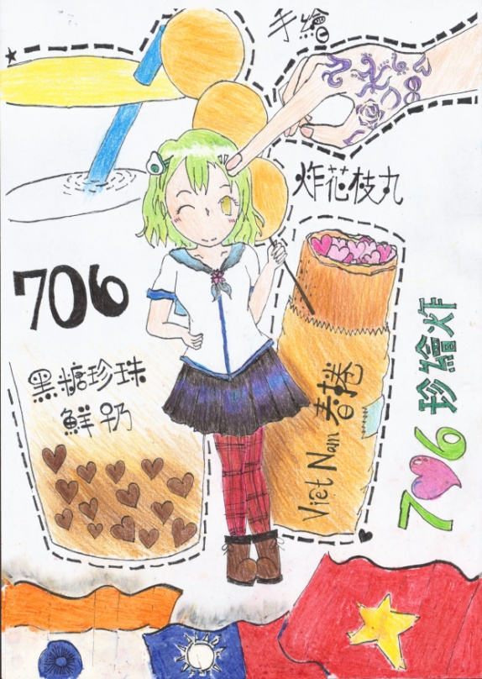
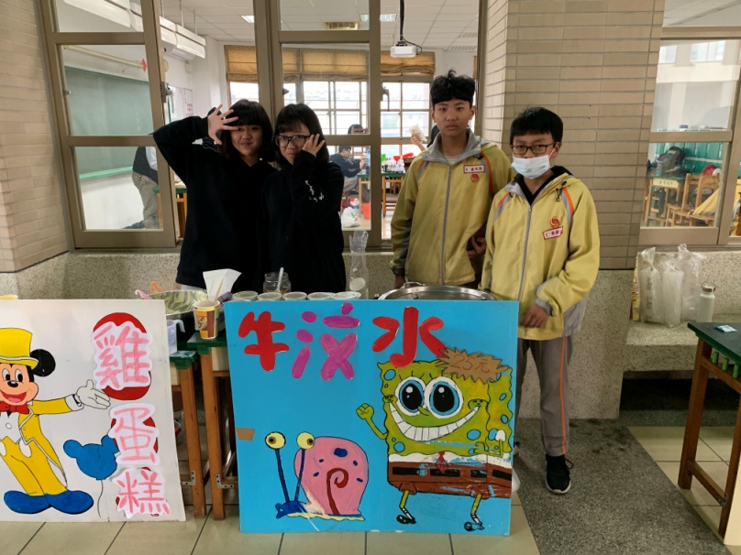
活動規劃
結合學校活動及融入領域教學推動本土語言。
活動中促進文化認同，理解與尊重各族群文化。
親職教育園遊會，以多元文化為主題，介紹不同族群代表美食，使學生樂於參與多元文化活動。

Slide 11
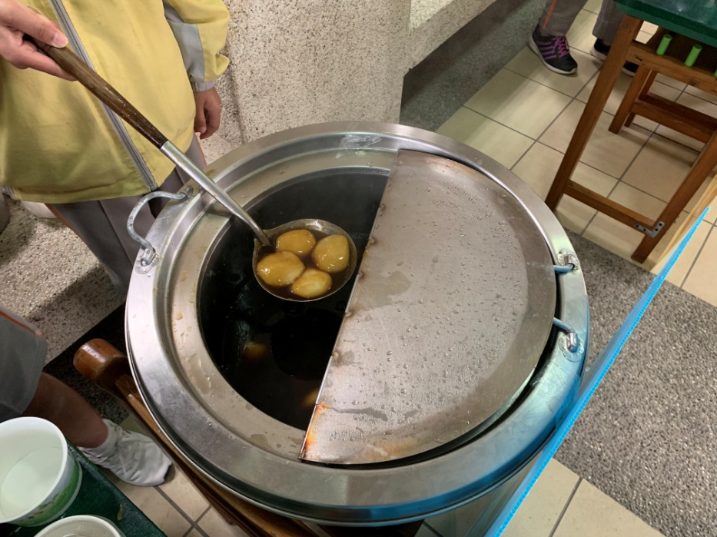
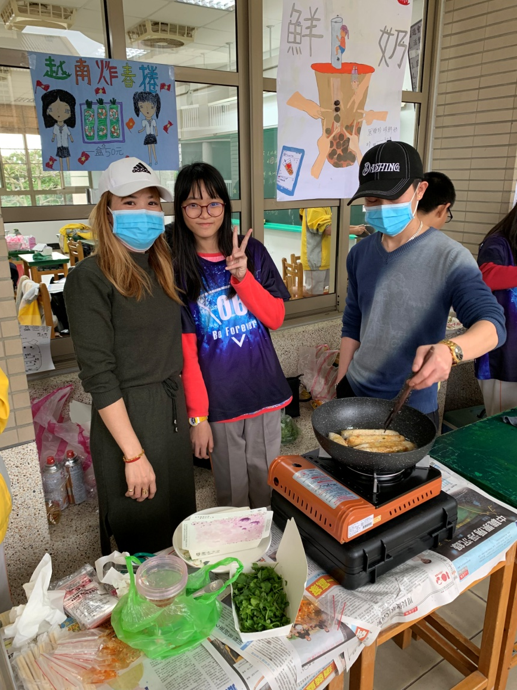
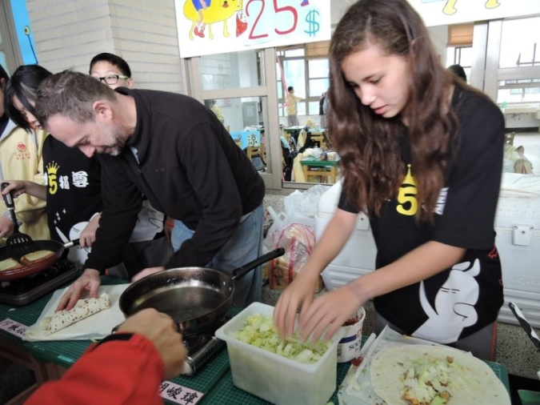
家長參與園遊會，提供不同文化美食，使參與活動之親師生藉由品嘗美食，了解多元豐富的文化樣貌。

Slide 12
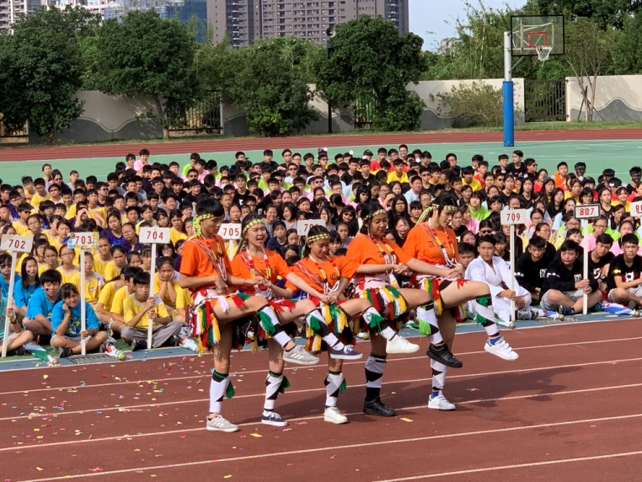
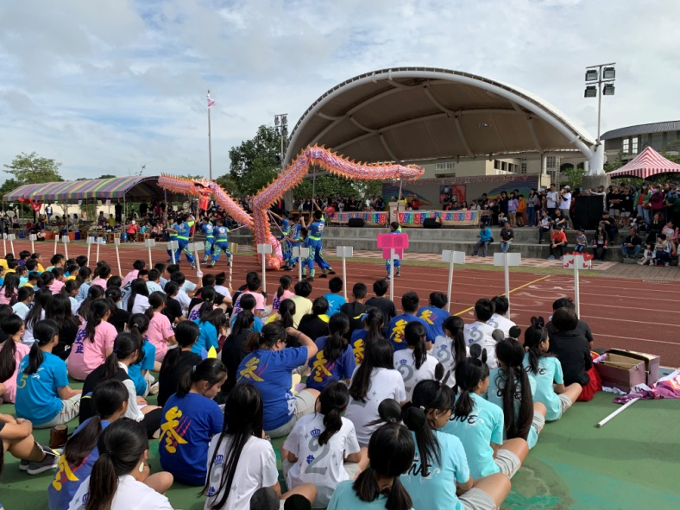
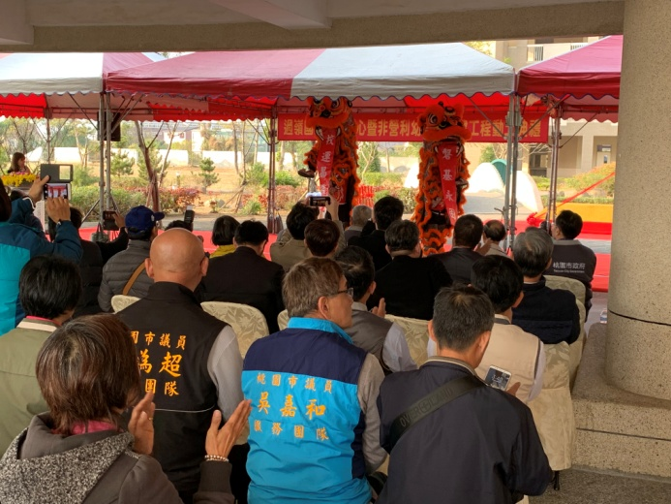
結合學校活動及融入領域教學推動本土語言。
活動中促進文化認同，理解與尊重各族群文化。
校慶、新校舍動土典禮安排社區高中職本土文化表演活動，增加學生學習多元文化興趣，並促進文化認同。

Slide 13
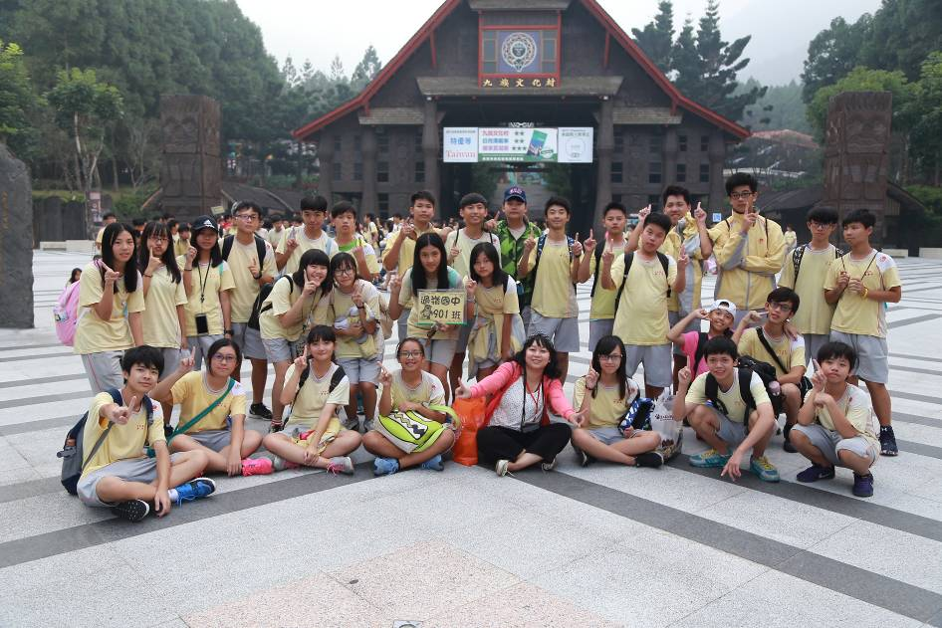
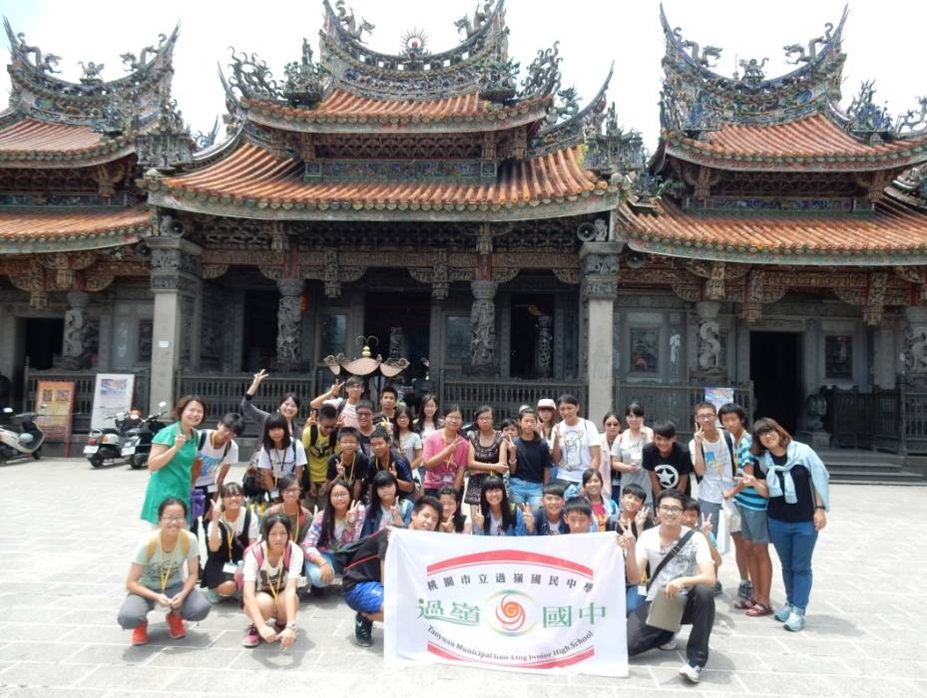
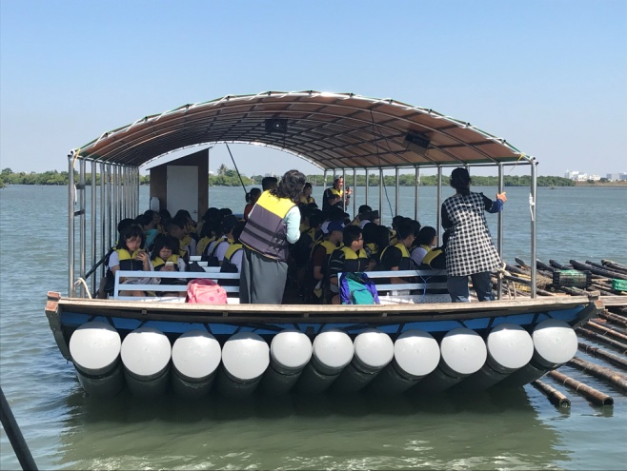
結合學校活動及融入領域教學推動本土語言。
活動中促進文化認同，理解與尊重各族群文化。
校外教學活動規劃參訪三峽老街、九族文化村、台江國家公園等處，透過實地踏查活動，使學生了解臺灣在地文化與生態環境，增進學習趣味與生活化。

Slide 14
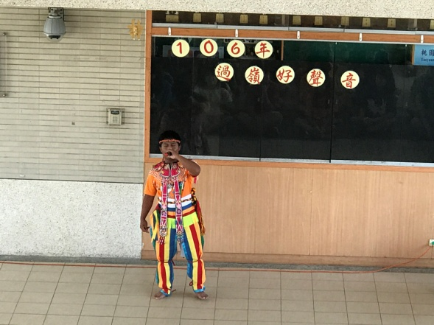
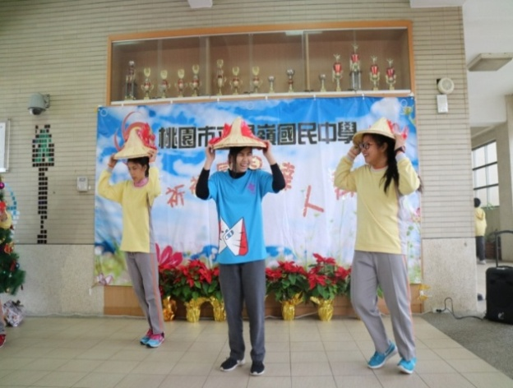
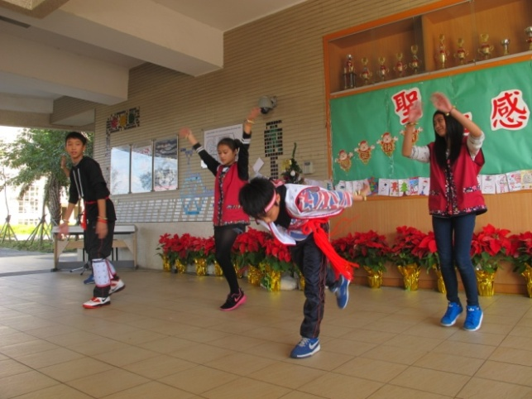
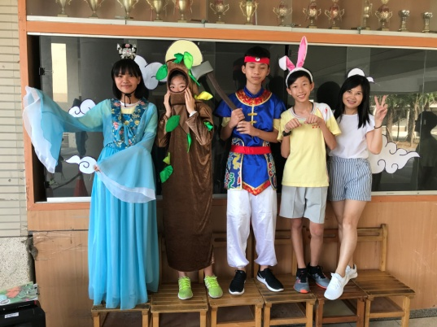
結合學校活動及融入領域教學推動本土語言。
活動中促進文化認同，理解與尊重各族群文化。
學生表演融入多元文化，除提高學生學習興趣，亦讓學生展現多元才藝。

Slide 15
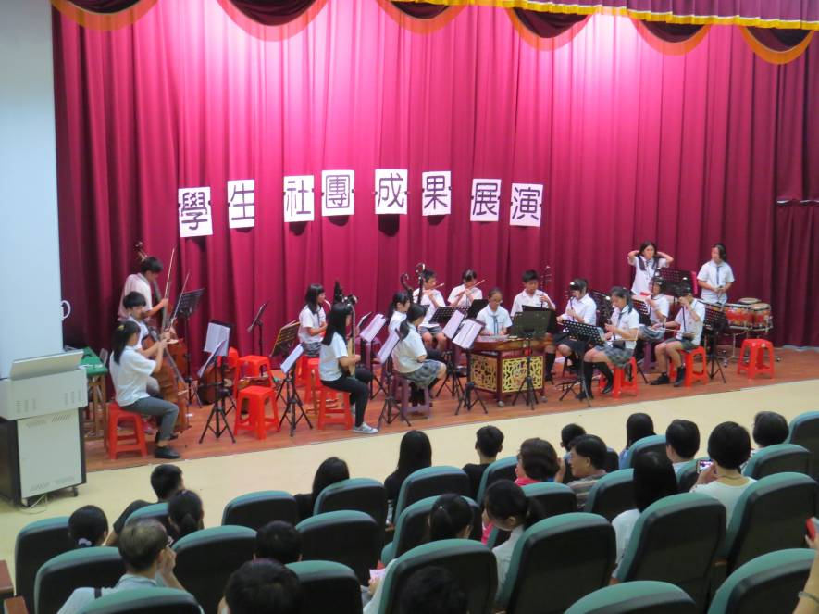
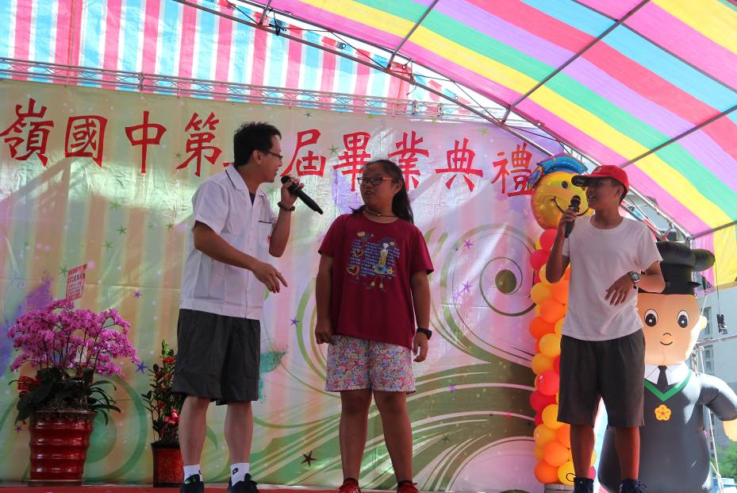
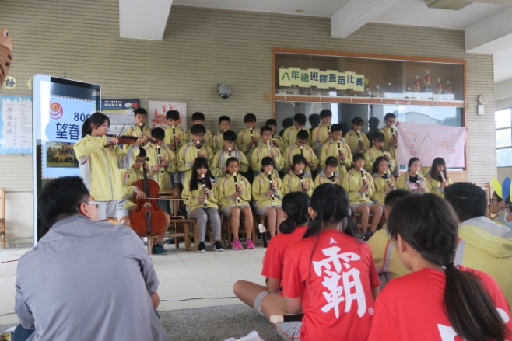
結合學校活動及融入領域教學推動本土語言。
活動中促進文化認同，理解與尊重各族群文化。
學生表演融入多元文化，除提高學生學習興趣，亦讓學生展現多元才藝。

Slide 16
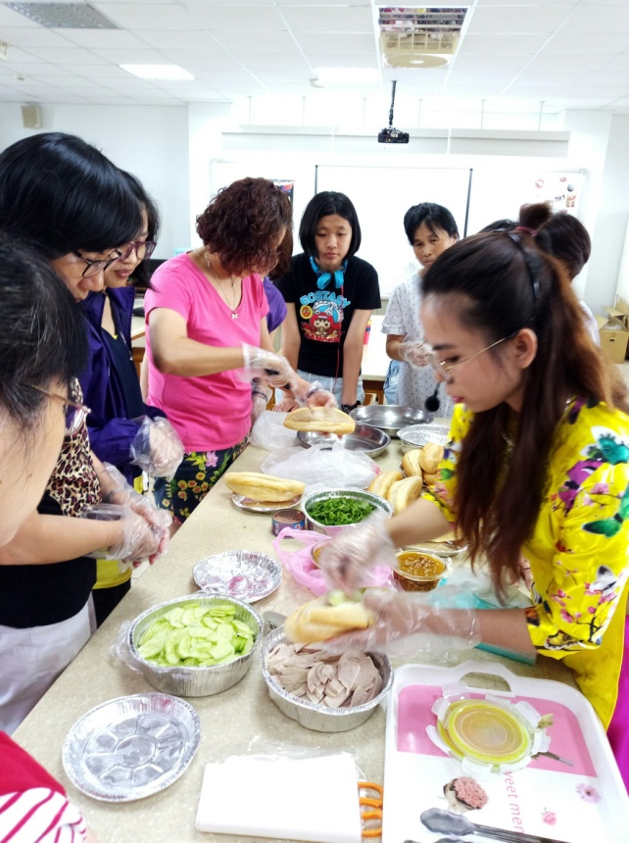
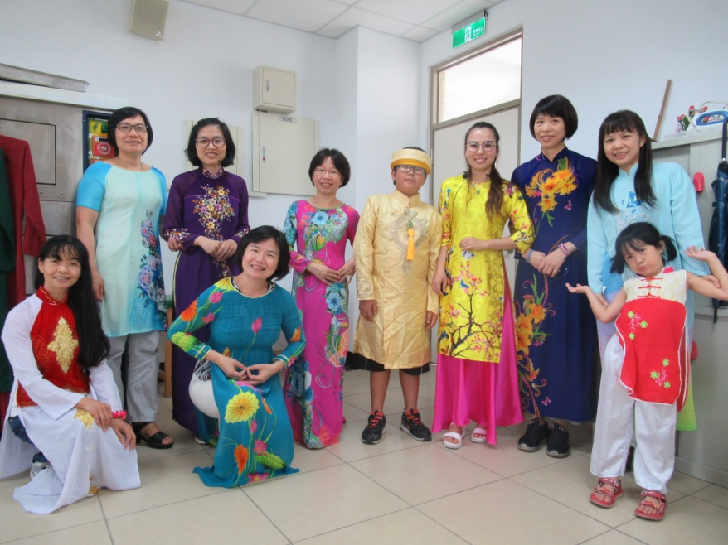
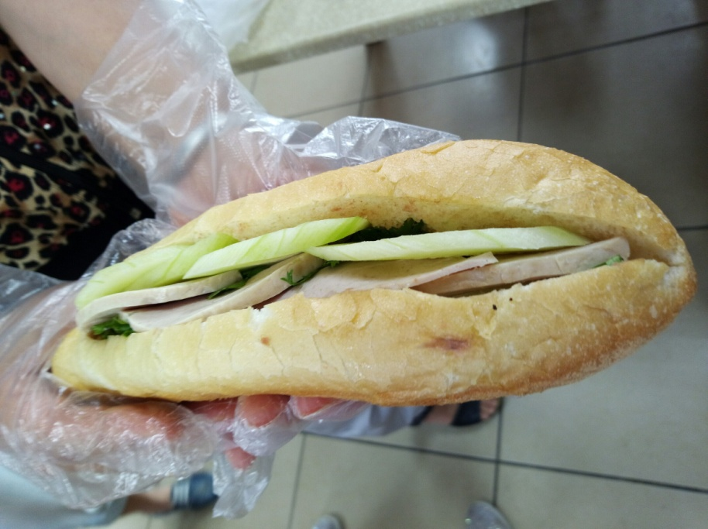
結合學校活動及融入領域教學推動本土語言。
活動中促進文化認同，理解與尊重各族群文化。
新住民語文樂學活動-新住民服飾、越南法國麵包製作，學生及家長不僅有文化體驗，更提供親子共學機會、促進親子溝通互動。

Slide 17
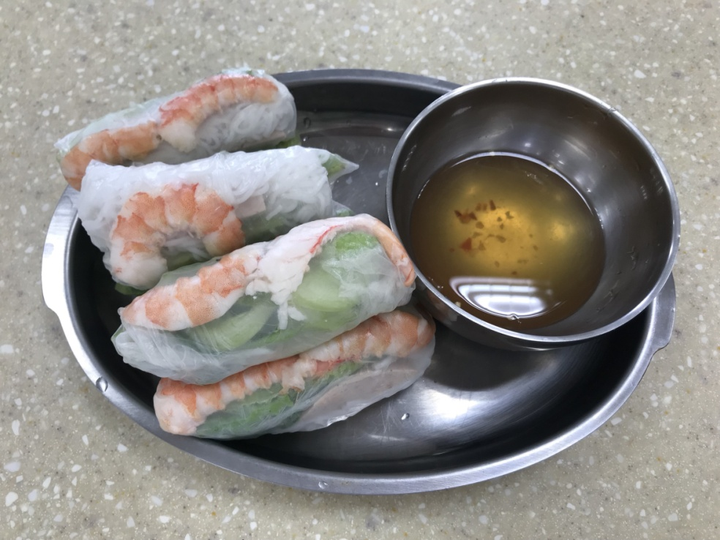
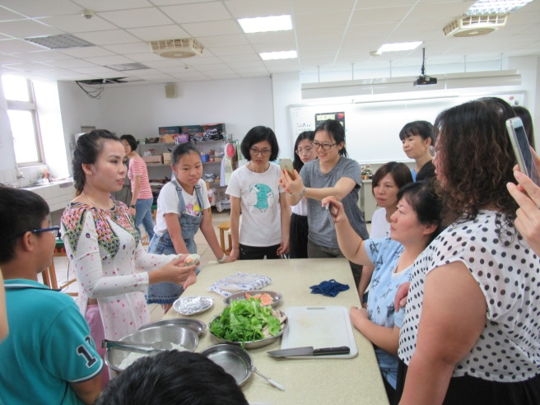
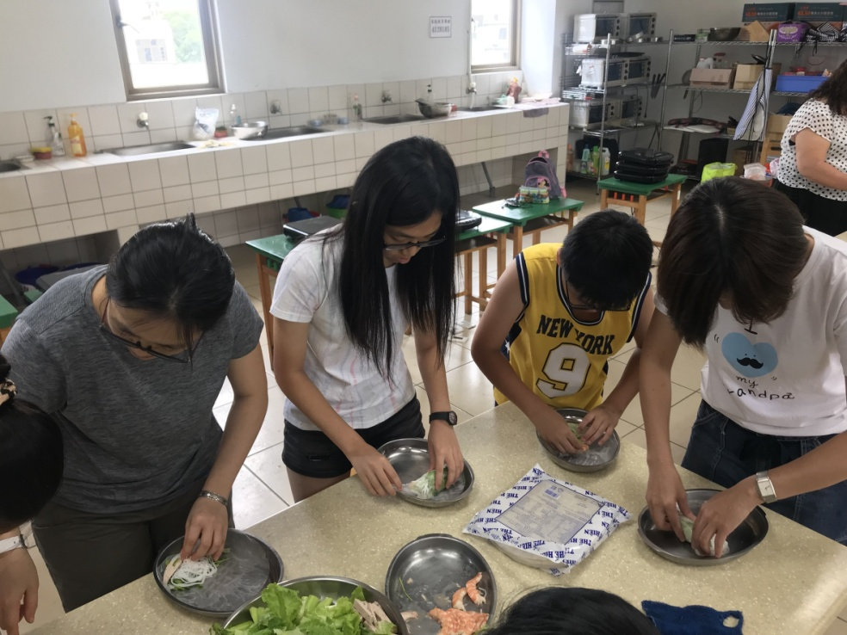
結合學校活動及融入領域教學推動本土語言。
活動中促進文化認同，理解與尊重各族群文化。
新住民語文樂學活動-越南生春捲製作，學生及家長不僅有文化體驗，更提供親子共學機會、促進親子溝通互動。

Slide 18
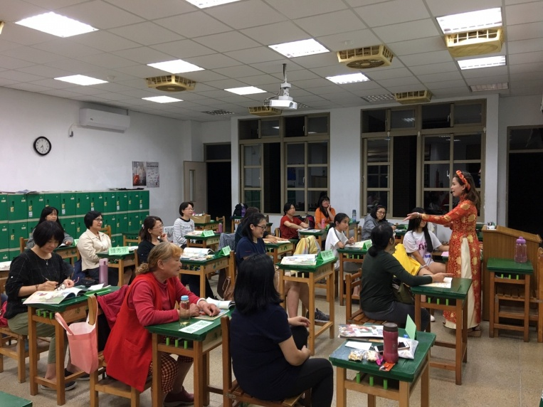
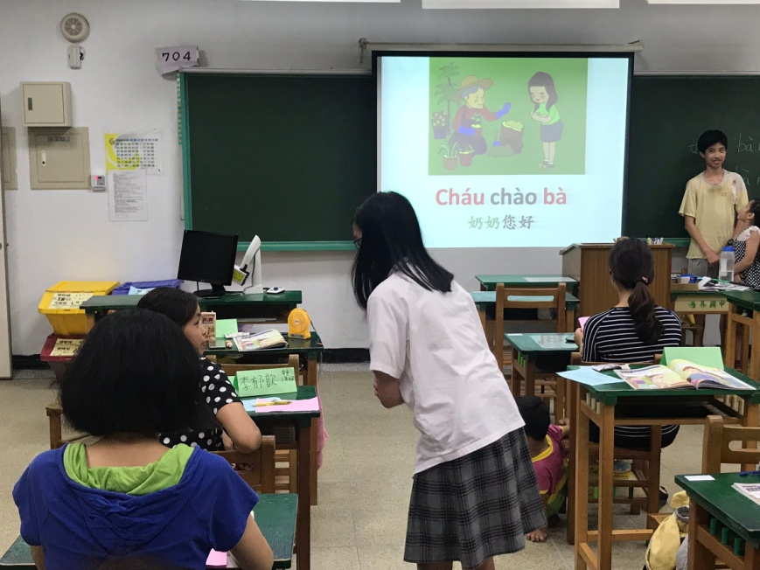
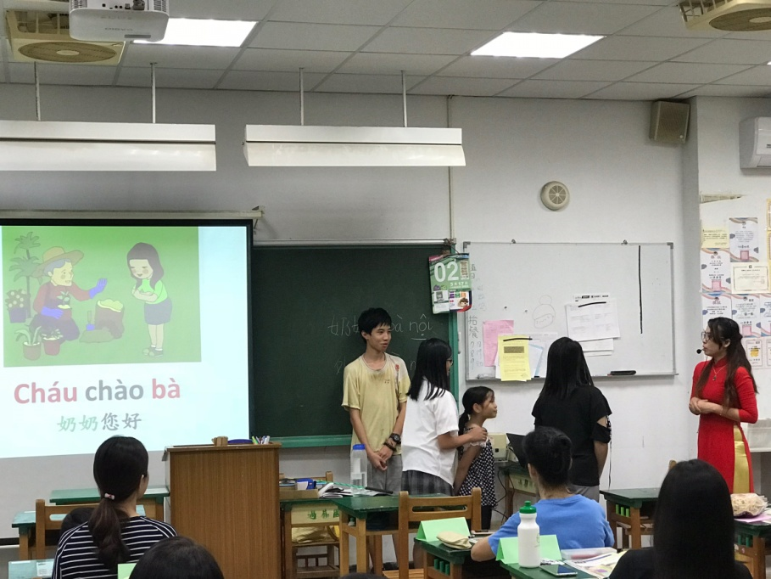
結合學校活動及融入領域教學推動本土語言。
活動中促進文化認同，理解與尊重各族群文化。
新住民語文樂學活動-越南語親子共學成長班，學生及家長不僅有文化體驗，更提供親子共學機會、促進親子溝通互動。

Slide 19
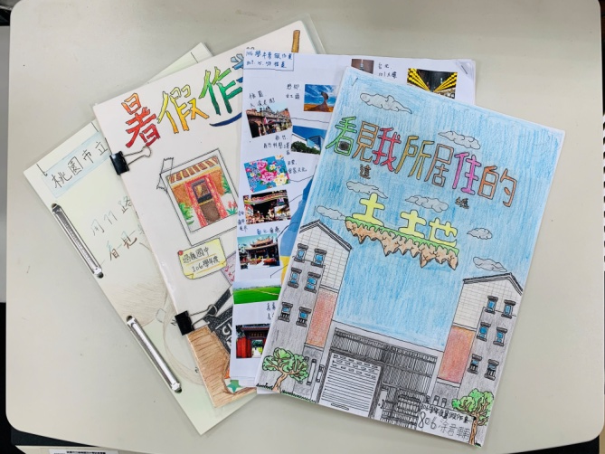
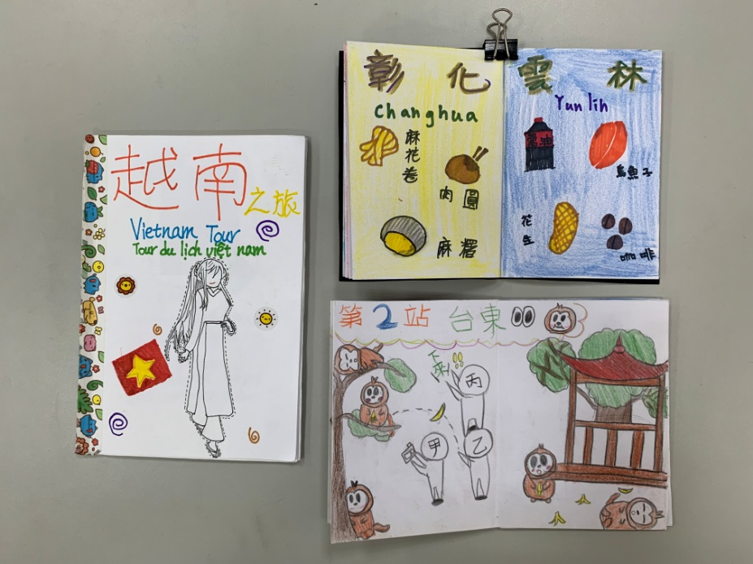
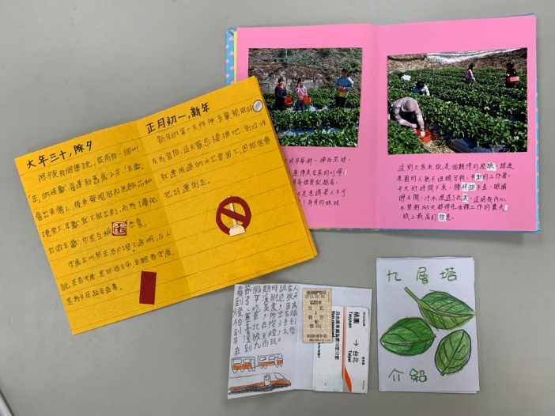
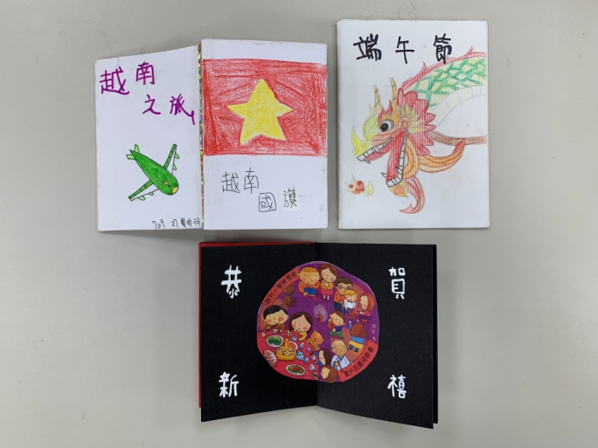
寒暑假作業，了解社區生活，認識在地文化。
用11路的速度，看見我所居住土地 / 主題手工小書

Slide 20
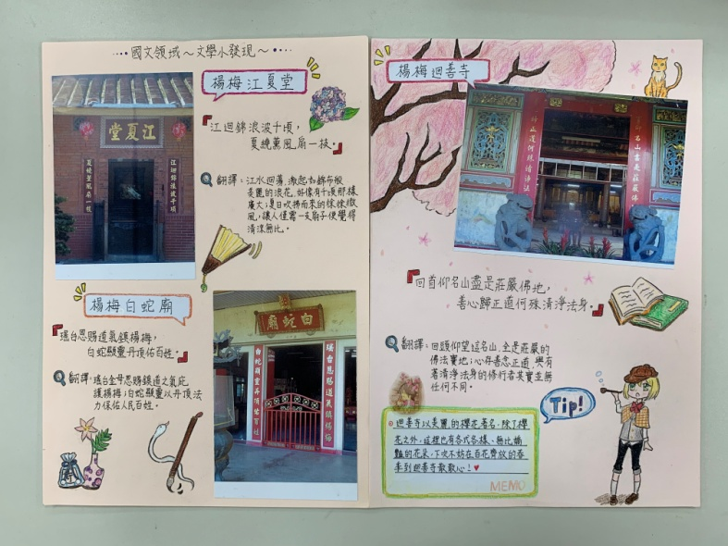
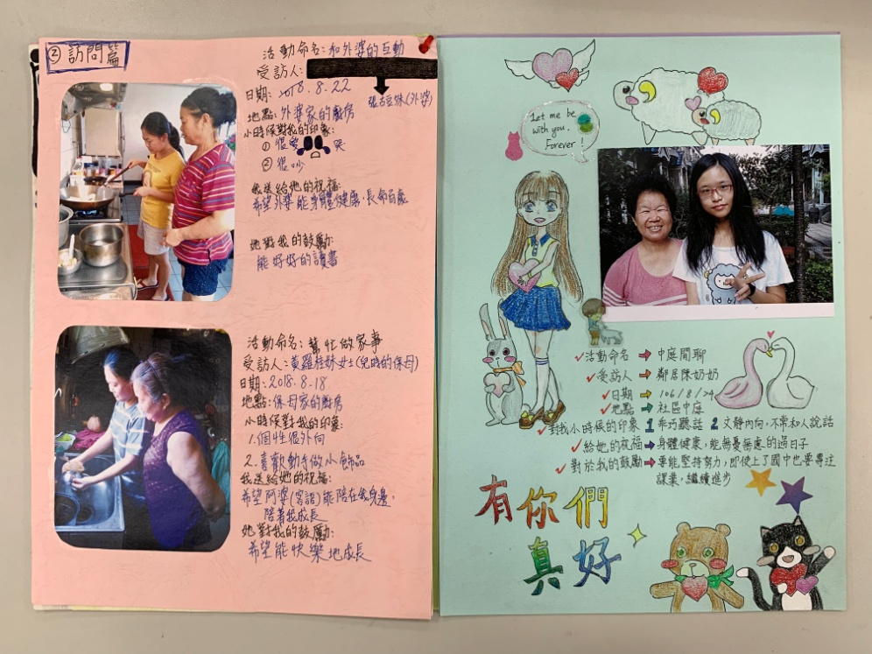
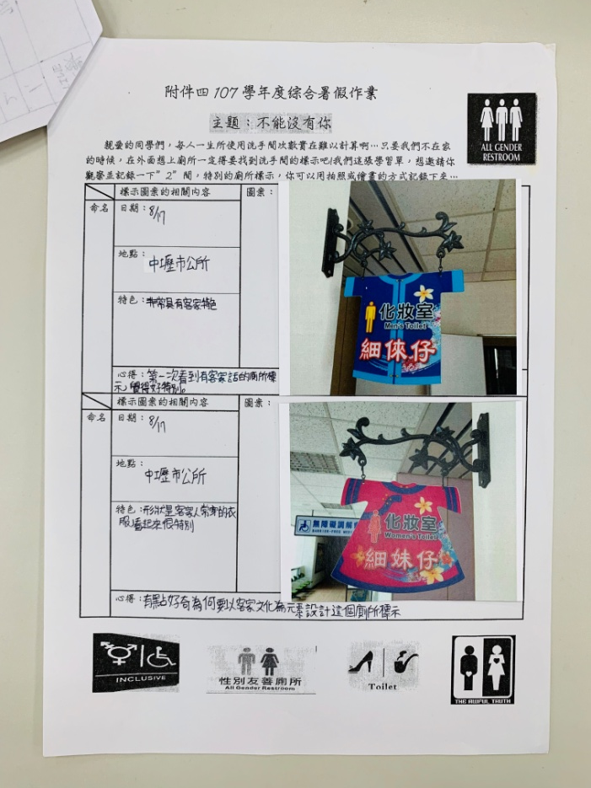
認識對聯，了解傳統文化
訪問長輩，關懷長輩，並與長輩用母語溝通。
學生完成作業同時，亦能關注不同族群的文化，具有欣賞的美德。

Slide 21
課程教學
107學年度原住民族語課程開課情況
阿美族語(1班)-汪珠英老師
賽德克族語(1班)-謝麗卿老師
泰雅族語(1班)-羅李月香老師
107學年度華語補救教學課程開課情況
泰國語別(1班)-黃怡貞老師
越南語別(1班)-丁鈺玲老師

Slide 22



族語課程於安排於適當教室上課，排定課程進度，提供學生學習母語機會，傳承母語文化。族語認證測驗前，族語老師課程改至電腦教室進行，指導學生參加並通過族語認證。

Slide 23



輔導室辦理新住民子女教育輔導計畫-華語補救教學，協助本校新住民子女能及早適應學習生活，增進學習信心。

Slide 24



鼓勵學生參與本土語言認證，取得通過資格。
鼓勵學生參與校內外各項本土語言才藝競賽。
鼓勵學生參加才藝競賽或語言認證，獲獎獎狀及通過證書皆於朝會公開頒獎鼓勵。

Slide 25



情境營造
張貼及展示本土語文作品或諺語，營造自然的學習環境。
穿堂公告本土語言相關資訊，鼓勵師生參與。

Slide 26


課間活動適時播放臺灣母語、常用句、歌曲、新聞影片等，創造多元學習機會，並提高學生學習興趣，促進文化認同與尊重。

Slide 27
執行困境與建議
本土語言課程於國中階段為選修課程，多數家長及學生選修意願不高。故推動方向以本土語言教育融入各處室活動及相關學習領域教學，增進學生對於多元文化的認識與尊重。
因應108課綱新住民語文課程的實施，期盼教育局能比照原住民族語師資聘任方式，採師資聯合甄選、共聘模式實施，並補助學校開班經費，以利學校解決師資聘任不易與開班經費的問題。

Slide 28
增進多元文化理解
創造共好社會
簡報結束，恁仔細！

